Slide 1
ইলেকট্রিক্যাল টেকনোলজি
৪র্থ পর্ব

Slide 2
ইলেকট্রিক্যাল ইনস্টলেশন প্ল্যানিং এন্ড এস্টিমেটিং ( ২৬৭৪১ )

Slide 3
অধ্যায় - ৩
লাইটিং স্কিমের ধারণা
(Understand the Concept of Lighting Scheme)

Slide 4
শিখনফল
এই পাঠ শেষে তোমরা যা পারবে …
লাইটিং স্কীমের সংজ্ঞা ও ব্যাখ্যা করতে পারবে।
বিভিন্ন প্রকার লাইটিং স্কীমের উদাহরণসহ সংজ্ঞা ও ব্যাখ্যা করতে পারবে।
লুমেন মেথডে আলোকিতকরণে বাতির সংখ্যা নির্ণয়ের সূত্র বর্ণনা করতে পারবে।
প্রত্যক্ষ ও পরোক্ষ লাইটিং স্কীমের মধ্যে পার্থক্য করতে পারবে।
উদ্ভাসন সংশ্লিষ্ট যেমন :- উদ্ভাসনের মান, উদ্ভাসন সমতা, আলোর রং, ছায়া, দেয়ালের রং, বাতির মাউন্টিং উচ্চতা, বাতির ব্যবধান, ব্যবধান-উচ্চতা অনুপাত এর সংজ্ঞা বলতে এবং ব্যাখ্যা করতে পারবে।

Slide 5
লাইটিং স্কিম (Lighting Scheme)
কোনো কক্ষ, বাড়ি বা কোনো স্থাপনাকে আলোকিতকরণের জন্য বৈদ্যুতিক আলোক ব্যবস্থার বিন্যাসকে লাইটিং স্কিম বা Lighting Scheme বলে।

Slide 6
লাইটিং স্কিম এর শ্রেণীবিভাগ
প্রত্যক্ষ লাইটিং ( Direct Lighting )
পরোক্ষ লাইটিং ( Indirect Lighting )
আধা-প্রত্যক্ষ লাইটিং ( Semi-Direct Lighting )
আধা-পরোক্ষ লাইটিং ( Semi-Indirect Lighting )
সাধারণ লাইটিং ( General Lighting )
সম্পূরক লাইটিং( Supplementary Lighting )

Slide 7
প্রত্যক্ষ লাইটিং ( Direct Lighting )
যে পদ্ধতিতে রিফ্লেক্টর ব্যবহার করে শতকরা 90 ভাগেরও বেশী আলোকরশ্মি সরাসরি বস্তু বা তলের উপর ফেলানো হয়, তাকে প্রত্যক্ষ লাইটিং বা Direct Lighting বলে।
এই লাইটিং স্কিম সচরাচর বেশি ব্যবহৃত হয়। এই স্কিমের দক্ষতা সর্বাপেক্ষা বেশি তবে এতে গাঢ় ছায়া সৃষ্টি হয়। প্রধানত গার্মেন্টস এর সুইং ফ্লোর, শিল্পকারখানা ও বহিরাঙ্গন আলোকিতকরণে অধিক ব্যবহৃত হয়।

Slide 8
পরোক্ষ লাইটিং ( Indirect Lighting )
এ লাইটিং স্কিমে মোট আলোর শতকরা 90 ভাগেরও বেশি আলোকরশ্মিকে বোল রিফ্লেক্টর এর সাহায্যে উপরের দিকে সিলিং এ নিক্ষেপ করা হয়।
এ ধরনের পদ্ধতিতে সিলিং আলোক উৎস হিসাবে কাজ করে এবং আলোক তীক্ষ্মতাকে ন্যূনতম পর্যায়ে কমিয়ে আনে। এ পদ্ধতিতে উদ্ভাসন অত্যন্ত মৃদু , ছায়া তেমন বোঝা যায় না এবং কক্ষের পরিবেশ অন্য যেকোনো লাইটিং অপেক্ষা উন্নততর হয়। এটি সিনেমা হল, থিয়েটার, হোটেল প্রভৃতির সজ্জায় ব্যবহৃত হয়।

Slide 9
আধা-প্রত্যক্ষ লাইটিং ( Semi-Direct Lighting )
এই লাইটিং স্কিমে সেমিডাইরেক্ট রিফ্লেক্টর ব্যবহার করে আলোক উৎস হতে মোট আলোকরশ্মির শতকরা 60-90 ভাগ আলোকরশ্মিকে সরাসরি নিচের দিকে নিক্ষেপ করা হয় এবং বাকি আলোকরশ্মি সিলিং বা দেয়াল আলেকিতকরণে ব্যবহৃত হয়।
যে সকল স্থানের সিলিং এর উচ্চতা স্বাভাবিক অপেক্ষা বেশি এবং অতি উচ্চমাত্রার উদ্ভাসন সমতা প্রয়োজন সে সকল ক্ষেত্রে এই ধরনের লাইটিং অত্যন্ত উপযোগী। বিভিন্ন ওয়ার্কসপ, কারখানায় এ ধরনের লাইটিং ব্যবহার করা হয়।

Slide 10
আধা-পরোক্ষ লাইটিং ( Semi-Indirect Lighting )
এ ধরনের লাইটিং এ মোট আলোকরশ্মির 60-90 ভাগ আলোকরশ্মিকে রিফ্লেক্টরের সাহায্যে উপরের দিকে সিলিং এ নিক্ষেপ করা হয় এবং বাকি অংশ সরাসরি কার্যকরী তলে পৌঁছে।
এ লাইটিং স্কিম মৃদু ছায়াযুক্ত এবং চোখ ধাঁধায় না। অভ্যন্তরীণ আলোকসজ্জায় এটি খুব ব্যবহৃত হয়।

Slide 11
সাধারণ লাইটিং ( General Lighting )
এই লাইটিং স্কিমে কোনো রিফ্লেক্টর ব্যবহার করা হয় না, বাতি হতে আলোকরশ্মি চর্তুদিকে ছড়িয়ে পড়ে। ফলে এ পদ্ধতিতে আলোকরশ্মি নষ্ট হওয়ার হার বেশি।
সাধারণ বাসাবাড়ি, অফিস আদালত যেখানে স্বাভাবিক আলোতে কাজ চলে সেসব ক্ষেত্রে সাধারণ লাইটিং বা General Lighting ব্যবহার করা হয়।

Slide 12
সম্পূরক লাইটিং ( Supplementary Lighting )
যে সকল ক্ষেত্রে বিশেষ কাজের জন্য নির্দিষ্ট সময়ের জন্য অতিরিক্ত আলোর প্রয়োজন হয়, সে সকল ক্ষেত্রে ঐ সময়ের অতিরিক্ত আলোর ব্যবস্থা করা হয়। এ অতিরিক্ত আলোর ব্যবস্থা করার পদ্ধতিকে সম্পূরক লাইটিং বা Supplementary Lighting বলে।
অপারেশন থিয়েটারে স্বাভাবিক অবস্থায় যে উদ্ভাসন থাকে অপারেশন এর সময় অপারেশন টেবিলে অনেক বেশি আলোর প্রয়োজন হয়। ফলে অলাদাভাবে অলোকীকরণের ব্যবস্থা আগে থেকেই করা থাকে।

Slide 13
উদ্ভাসন সমতা ( Balancing of Illumination )
আলোকীকরণে একটি অত্যন্ত গুরূত্বপূর্ণ উপাদান হচ্ছে উদ্ভাসন সমতা বা Balancing of Illumination ।
মানব চক্ষু তার দৃষ্টিসীমার মধ্যে আলোক উজ্জ্বলতাকে আপনা আপনিই খাপ খাইয়ে নেয়। কিন্তু যদি উদ্ভাসনে অসমতা থাকে তাহলে চক্ষুকে খুব দ্রুত খাপ খাওয়ানোর চেষ্টা করতে হয়, যা বিরক্তি সৃষ্টি করে ফলে উৎপাদনশীলতা কমে যায়।
যথাস্থানে সঠিক লাইটিং এর অভাবে মানসিকভাবে একাকিত্ব, নি:সঙ্গতা ও অবসাদগ্রস্থতা এবং ক্ষোভের কারণে কাজে ব্যাঘাত সৃষ্টি হয়।

Slide 14
একটি ভালো লাইটিং স্কিম কেমন হওয়া উচিত
লাইটিং স্কিম এমন হওয়া উচিত যাতে -
পর্যাপ্ত উদ্ভাসন পাওয়া যায়।
সমস্ত কর্মক্ষেত্রের উপর আলোর বিতরণ যতদূর সম্ভব সমভাবে যাতে হয়।
উপযুক্ত রঙের আলো যেন থাকে।
বেশি ছায়া ও অতিরিক্ত ঔজ্জ্বল্য যতদূর সম্ভব পরিহার করা।

Slide 15
প্রত্যক্ষ ও পরোক্ষ লাইটিং স্কিমের মধ্যে পার্থক্য
প্রত্যক্ষ লাইটিং স্কিম | পরোক্ষ লাইটিং স্কিম
1। রিফ্লেক্টর ব্যবহার করে শতকরা ৯0 ভাগেরও বেশি আলোক রশ্মিকে সরাসরি বস্তু বা তলের উপর নিক্ষেপ করা হয়। | 1। রিফ্লেক্টর ব্যবহার করে শতকরা ৯0 ভাগেরও বেশি আলোক রশ্মিকে সিলিং এ নিক্ষেপ করা হয়।
2। অধিক ব্যবহূত হয়। | ২। কম ব্যবহূত হয়।
৩। শিল্পকারখানা ও বহিরাঙ্গন আলোকিতকরণে অধিক ব্যবহূত হয়। | ৩। সিনেমা হল, থিয়েটার, হোটেল প্রভৃতি সজ্জায় ব্যবহৃত হয়।
৪। এর দক্ষতা সর্বাপেক্ষা বেশি। | ৪। দক্ষতা তুলনামূলক কম।
5। এতে গাঢ় ছায়া সৃষ্টি হয়। | 5। ছায়া তেমন বুঝা যায় না।

Slide 16
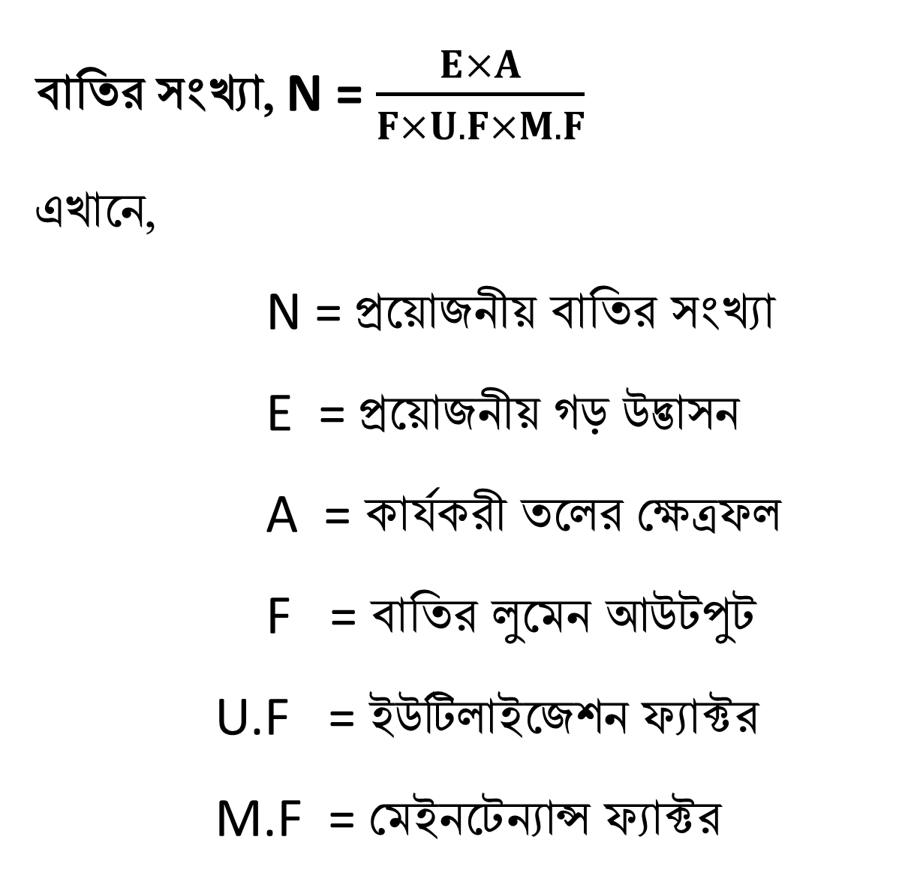
লুমেন মেথডে আলোকিতকরণে বাতির সংখ্যা নির্ণয়ের সূত্র
বাতির সংখ্যা, N = $\frac{E×A}{F×U.F×M.F}$
এখানে,
N = প্রয়োজনীয়বাতিরসংখ্যা
E = প্রয়োজনীয়গড়উদ্ভাসন
A = কার্যকরীতলেরক্ষেত্রফল
F = বাতিরলুমেনআউটপুট
U.F = ইউটিলাইজেশনফ্যাক্টর
M.F = মেইনটেন্যান্সফ্যাক্টর

Slide 17
উদ্ভাসন মান যে সকল বিষয়ের উপর নির্ভরশীল
বস্তুটির আকৃতি এবং দূরত্বের উপর। দর্শক থেকে বস্তুর দূরত্ব যদি বেশি হয় এবং বস্তুর অকৃতি যদি ছোট হয় তবে বস্তুটিকে স্বাচ্ছন্দে দেখতে উদ্ভাসন বেশি প্রয়োজন হবে।
বস্তুটির পিছনের দিকের রং এবং বস্তুর রঙের সাদৃশ্য বেশি হলে বস্তুকে দেখতে উদ্ভাসন বেশি প্রয়োজন হবে।
অল্পসময় বা সাময়িকভাবে দেখার তুলনায় দীর্ঘক্ষণ ধরে কোনো বস্তুকে দেখার জন্য বেশি উদ্ভাসন প্রয়োজন পড়ে।
একইভাবে স্থির বস্তু অপেক্ষা চলমান বস্তুকে দেখতে বেশি উদ্ভাসন প্রয়োজন।

Slide 18
আলোর রং(Colour of Light)
বস্তুর রং কেমন দেখাবে সেটা নির্ভর করে বস্তুর উপর পতিত আলোর রঙের উপর। সাধারণভাবে আলো এমন হওয়া উচিত যাতে বস্তুর রং তার প্রাকৃতিক রঙের মতো দেখা যায়, অর্থাৎ বস্তুর রং দিনের আলোতে যেমন দেখায় কৃত্রিম আলোতেও যাতে এক রকমই দেখায়। বর্তমানে টিউব লাইটের কৃত্রিম আলো অনেক ক্ষেত্রেই দিনের আলোর মতোই দেখায় এবং খুব কম খরচে অনেক বড় এলাকা আলোকিত করা যায়।

Slide 19
ছায়া (Shadow)
কোনো স্থাপনা আলোকীকরণে বড় ও গভীর ছায়া চোখের জন্য বিরক্তি সৃষ্টি করে। তাই বলে ছায়ার পুরোপুরি অনুপস্থিতি কোনো স্থাপনার জন্য আদর্শ অবস্থা নয়। বর্তমানে কৃত্রিম আলোকীকরণে কিছু ছায়া কাম্য, যা কঠিন বস্তুর সঠিক আকৃতি দেখতে সহায়তা করে। ছায়াবিহীন উদ্ভাসন অপছন্দনীয় হয়ে উঠে।

Slide 20
দেয়ালের রং (Colours of Surrounding Walls)
কোনো কক্ষের উদ্ভাসন মান নির্ভর করে সেই কক্ষের দেয়াল ও সিলিং হতে কী পরিমাণ আলো বিচ্ছুরিত হয় তার উপর। সাদা দেয়াল ও সিলিং হতে রঙিন দেয়াল ও সিলিং অপেক্ষা অধিক আলো বিচ্ছুরিত হয়।

Slide 21
বাতির মাউন্টিং উচ্চতা (Mounting Height of Lamp)
কার্যকরি তল হতে বাতির উচ্চতাকে বাতির মাউন্টিং উচ্চতা বলে।
উদ্ভাসন সমতার জন্য বাতির মাউন্টিং উচ্চতা সবচেয়ে গুরুত্বপূর্ণ বিষয়গুলোর মধ্যে একটি।
সাধারণত ভবনের টাইপ ও ব্যবহৃত লাইটিং স্কিম এর ভিত্তিতে মাউন্টিং উচ্চতা নির্ধারিত হয়।
সাধারণত বাতির মাউন্টিং উচ্চতা 2.2মিটার হতে 2.5 মিটার রাখা হয়।

Slide 22
বাতির ব্যবধান (Spacing of Luminaries)
উদ্ভাসন সমতার জন্য বাতির ব্যবধান অন্যতম গুরুত্বপূর্ণ একটি বিষয়।
উদ্ভাসন সমতা সঠিক রাখার জন্য দুই বাতির মধ্যবর্তী ব্যবধান এর সাথে বাতির মাউন্টিং উচ্চতার অনুপাত বের করা হয়। প্রত্যক্ষ ও আধা প্রত্যক্ষ লাইটিং এর ক্ষেত্রে এই অনুপাত সঠিক হওয়া খুবই প্রয়োজন।
ফ্লুরোসেন্ট বাতির ক্ষেত্রে এই অনুপাত 1 - 0.75 এর মধ্যে রাখা উত্তম।
রিফ্লেক্টরসহ ইনক্যানডিসেন্ট বাতির ক্ষেত্রে এই অনুপাত 0.6 হওয়া উচিত।
তবে কোনোভাবেই বাতির সমান্তরাল ব্যবধান, উচ্চতার 1.5 গুণের বেশী হতে পারবে না।

Slide 23
ব্যবধান - উচ্চতা অনুপাত (Space - Height Ratio)
দুইবাতিরমধ্যবর্তীব্যবধানএরসাথেবাতিরমাউন্টিংউচ্চতারঅনুপাতকেব্যবধান-উচ্চতাঅনুপাতSpace - Height Ratioবলে।
ব্যবধান-উচ্চতাঅনুপাত = $\frac{\text{দুই বাতির মধ্যবর্তী ব্যবধান}}{\text{বাতির মাউন্টিং উচ্চতা}}$
আলোকঔজ্জ্বল্যেরমাত্রা, বাতিরসংখ্যা ও বাতিরবিন্যাস, জানারজন্যস্পেস - হাইটরেশিওনির্ণয়করাহয়।

Slide 24
বাড়ির কাজ
লাইটিং স্কীমের সংজ্ঞা ও ব্যাখ্যা করতে পারবে।
বিভিন্ন প্রকার লাইটিং স্কীমের উদাহরণসহ সংজ্ঞা ও ব্যাখ্যা করতে পারবে।
লুমেন মেথডে আলোকিতকরণে বাতির সংখ্যা নির্ণয়ের সূত্র বর্ণনা করতে পারবে।
প্রত্যক্ষ ও পরোক্ষ লাইটিং স্কীমের মধ্যে পার্থক্য করতে পারবে।
উদ্ভাসন সংশ্লিষ্ট যেমন :- উদ্ভাসনের মান, উদ্ভাসন সমতা, আলোর রং, ছায়া, দেয়ালের রং, বাতির মাউন্টিং উচ্চতা, বাতির ব্যবধান, ব্যবধান-উচ্চতা অনুপাত এর সংজ্ঞা বলতে এবং ব্যাখ্যা করতে পারবে।

